Slide 1
Data Warehouse
04
Metodologi Pengembangan Model Data Warehouse
Tahapan Pembangunan Model Data Warehouse
ILMU KOMPUTER
Bagus Priambodo
Pembuka
Tombol 05
Tombol 09
Sistem Informasi
Daftar Pustaka
Tombol 06
Tombol 10
Akhiri Presentasi
Tombol 07
Tombol 11
Tombol 04
Tombol 08
Tombol 12

Slide 2
Metodologi Pengembangan
Model Waterfall
Model Iterative

Slide 3
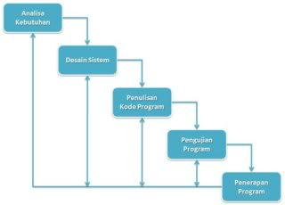
Model Waterfall

Slide 4
Model Iterative
Model ini berbasiskan pada kebutuhan keberlanjutan untuk menyaring kebutuhan­ kebutuhan tersebut dan estimasi proyek secara keseluruhan. Model ini menerapkan perancangan model proses yang lebih dinamis dengan terus beradaptasi terhadap kebutuhan proses bisnis dimasa yang akan datang sehingga aplikasi memiliki versi yang berbeda dengan fitur­-fitur yang mengalami peningkatan dari waktu kewaktu.

Slide 5
Data Warehouse
Functional Data Warehouse (Data Warehouse Fungsional)
Centralized Datawarehouse (Data Warehouse Terpusat)
Distributed Data Warehouse (Data Warehouse terdistribusi)

Slide 6
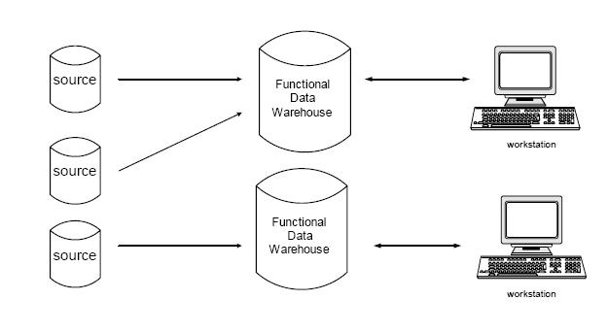
Data Warehouse Fungsional

Slide 7
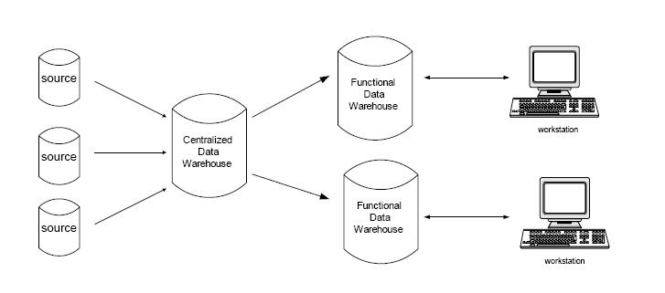
Centralized Datawarehouse

Slide 8
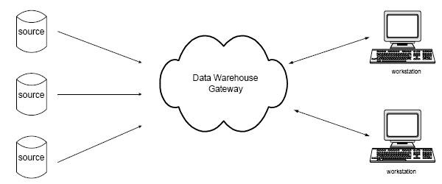
Distributed Data Warehouse

Slide 9
Arsitektur dan komponen utama
Operational Data
Load manager
Warehouse Manager
Query manager
End-user Access Tool

Slide 10
Komponen struktur data warehouse
Current detail data
Older detail data
Lighlty summarized data
Highly summarized data
Metadata

Slide 11
Hollander, Anita S, Accounting, Information Technology, and Solution Bisnis, McGraw Hill
Charles T. horngen, Pengantar Akuntansi di Indonesia, Salemba empat, Jakarta
Joseph W. Wilkinson, Accounting and Information Systems, John Wiley and Sons
Raymond McLeod, Management Information Systems, Prentice Hall
Jogiyanto. HM, Pengantar Teknologi Informasi, Andi Offset, Yogyakarta
Jogiyanto. HM, Sistem Analis dan Desain Pendekatan Terstruktur, Teori dan Aplikasi Bisnis, Andi Offset, Yogyakarta
Jogiyanto. HM, Sistem Informasi Akuntansi berbasis komputer, Andi Offset, Yogyakarta
Dadan Umar Daihani, Komputerisasi pengambilan keputusan, Elex Media Komputindo, Jakarta
Husein Umar, Business an introduction, Gramedia, Jakarta
Husein Umar, Metode Riset Bisnis,Gramedia, Jakarta
Philip Kotler, Marketing management, Prentice Hall
Gary Desls, Human resource management, Prentice Hall
Gilbert A.C., Dasar-dasar riset pemasaran, Erlangga, Jakarta

Slide 12
Bagus Priambodo

